Slide 1
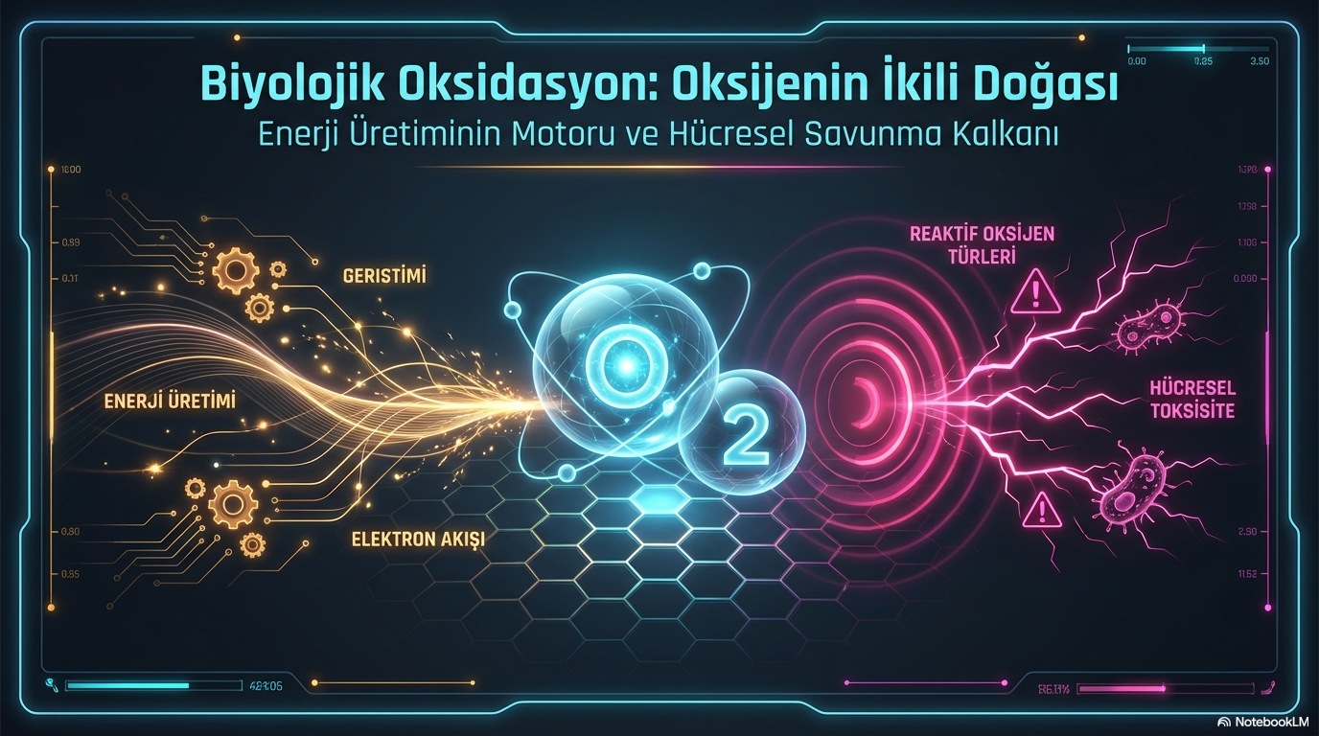

Slide 2
Biyolojik Oksidasyon Öğrenim Hedefleri
Redoks potansiyelinin anlamını ve biyolojik sistemlerde elektronların akış yönünü nasıl anlarız..
■ Oksidasyon ve indirgeme reaksiyonlarında yer alan dört enzim sınıfını (oksidoredüktazlar) tanımlayacağız.
■ Oksidazların etkisini tanımlayıp ve metabolizmada nerede önemli rol oynadıklarına dair örnekler vereceğiz.
■ Dehidrojenazların iki ana fonksiyonunu belirtip ve glikoliz, sitrik asit döngüsü ve solunum zinciri gibi metabolik yollarda nikotinamid adenin dinükleotid (NAD) ve riboflavin bağlantılı dehidrojenazların önemini açıklayacağız.

Slide 3
■ Hidroperoksidazlar olarak sınıflandırılan iki enzim tipini tanımlayıp; katalize ettikleri reaksiyonları belirteceğiz ve neden önemli olduklarını açıklayacağız.
■ Oksijenazlar tarafından katalize edilen reaksiyonların iki adımını verip bu enzim sınıfının iki alt grubunu tanımlayacağız.
■ Sitokrom P450'nin ilaç detoksifikasyonu ve steroid sentezindeki rolünü anlatacağız.
■ Süperoksit dismutaz tarafından katalize edilen reaksiyonu tanımlayıp dokuları oksijen toksisitesinden nasıl koruduğunu açıklayacağız.

Slide 4

BİYOMEDİKAL ÖNEMİ
Kimyasal olarak oksidasyon, elektronların uzaklaştırılması, indirgenme ise, elektronların kazanılması olarak tanımlanır. Dolayısıyla bir molekülün (elektron donörü) oksidasyonuna her zaman ikinci bir molekülün (elektron alıcısı) indirgenmesi eşlik eder. Bu oksidasyon-redüksiyon prensibi biyokimyasal sistemler için de geçerlidir ve biyolojik oksidasyonun doğasının anlaşılmasının altında yatan önemli bir kavramdır.
Birçok biyolojik oksidasyonun, örneğin dehidrojenasyonlar gibi moleküler oksijenin katılımı olmadan gerçekleşebileceğini unutmayın.
Yüksek hayvanların yaşamı kesinlikle solunum için oksijen sağlanmasına bağlıdır; bu süreç sayesinde hücreler enerjiyi ATP formunda oluştururlar.
Hidrojen oksijenle tepkimeye girerek su oluşturur. Ek olarak moleküler oksijen, oksijenazlar olarak adlandırılan enzimler tarafından çeşitli substratlara dahil edilir;
Birçok ilaç, kirletici ve kimyasal karsinojen (ksenobiyotikler), sitokrom P450 sistemi olarak bilinen bu sınıfın enzimleri tarafından metabolize edilir.
Solunum veya dolaşım yetmezliği olan hastaların tedavisinde oksijen verilmesi hayat kurtarıcı olabilir.

Slide 5
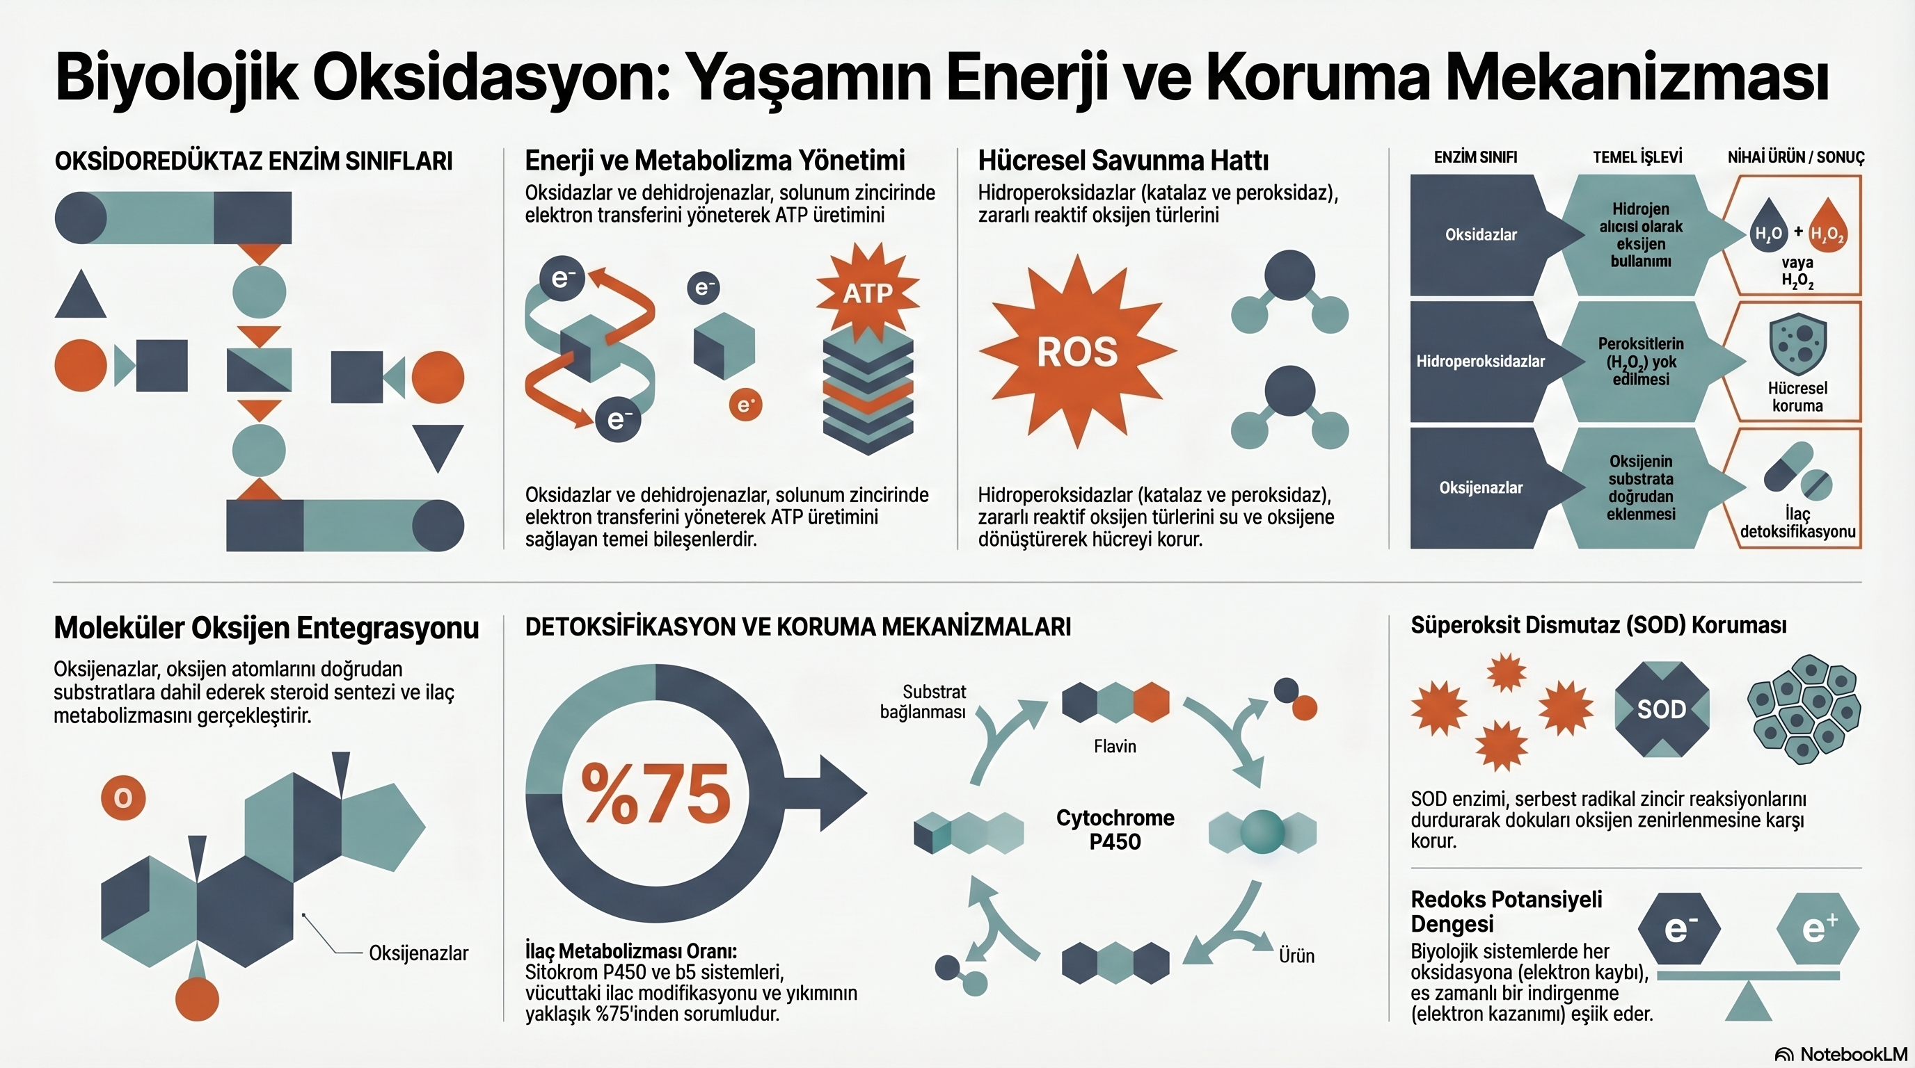

Slide 6
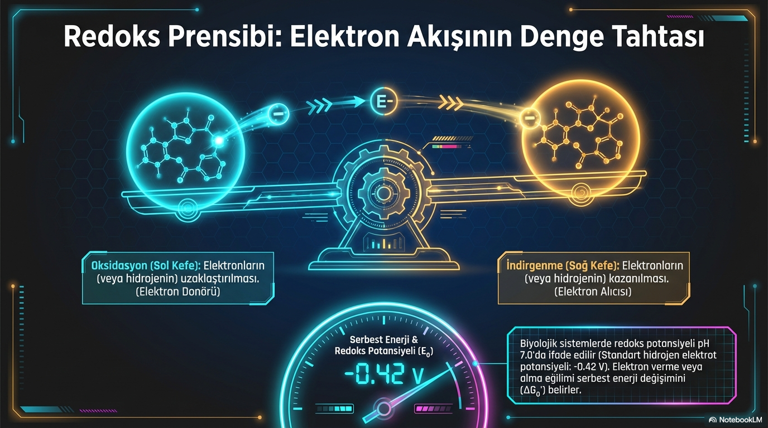

Slide 7
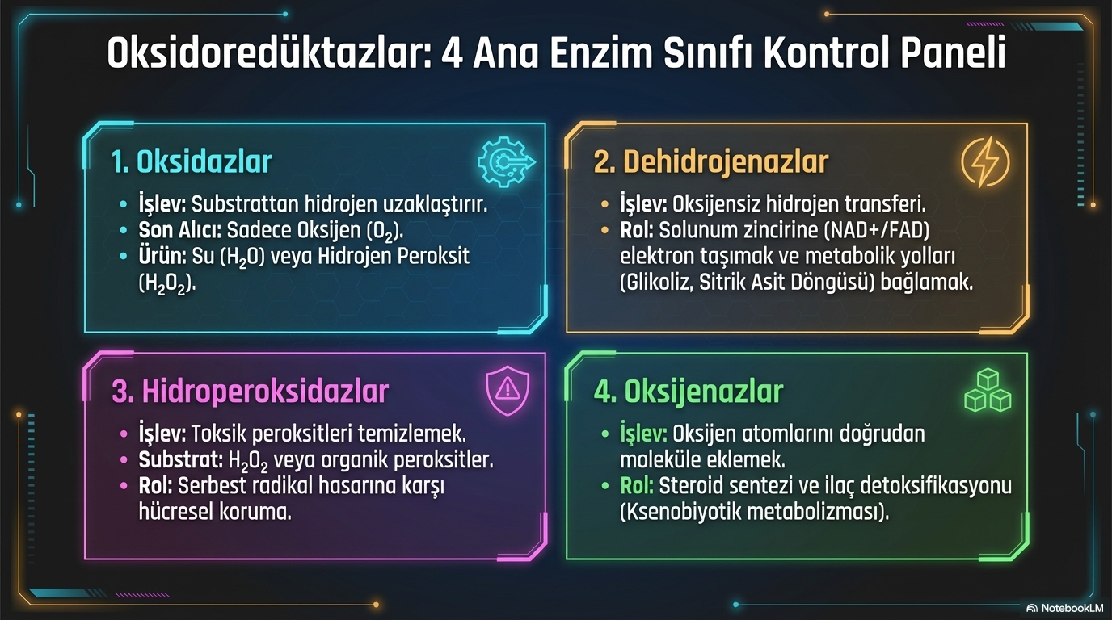

Slide 8
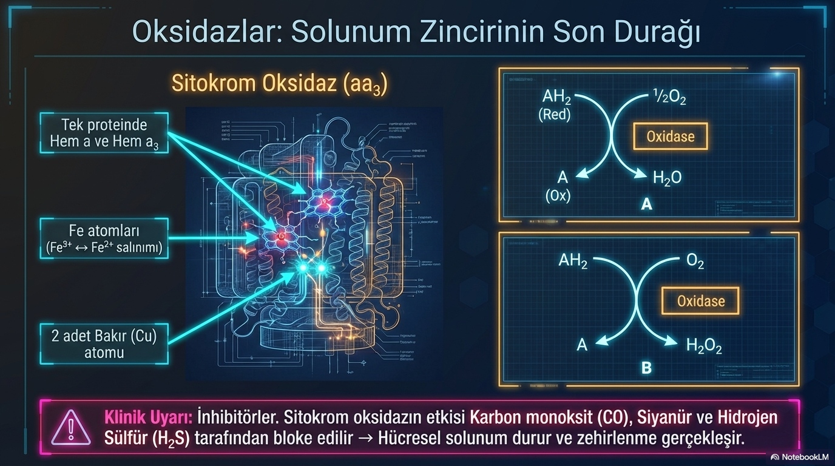

Slide 9
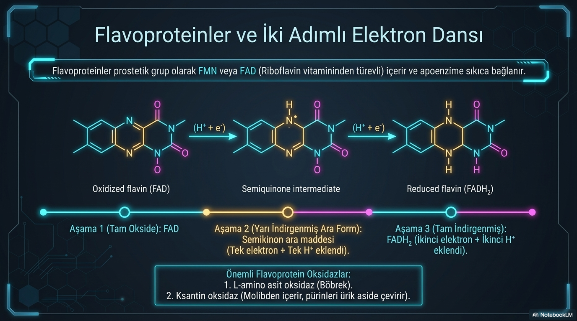

Slide 10
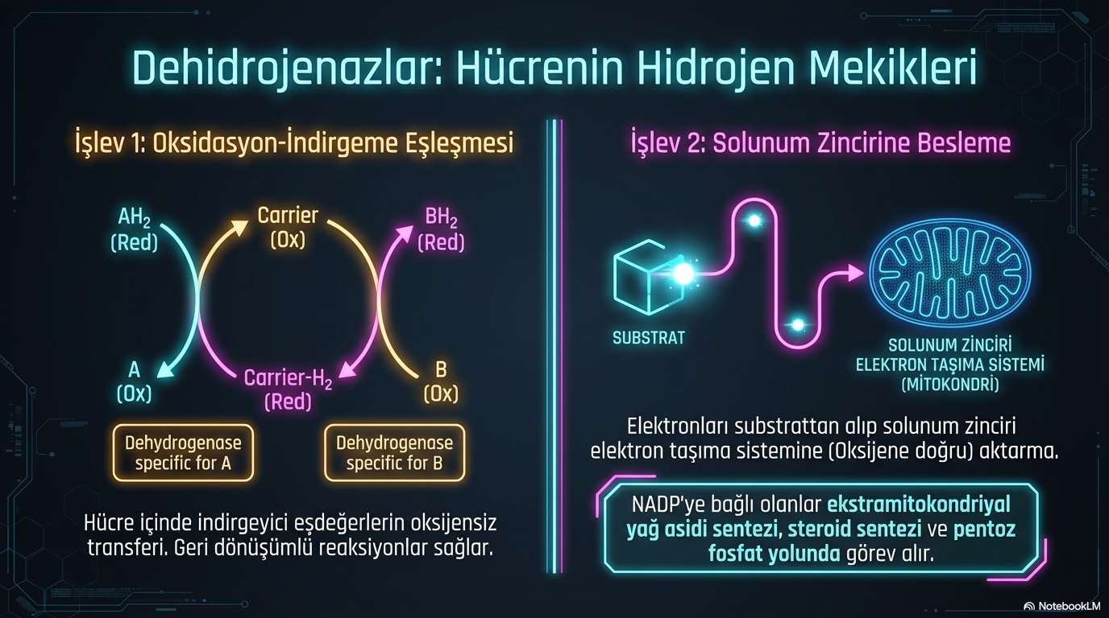

Slide 11
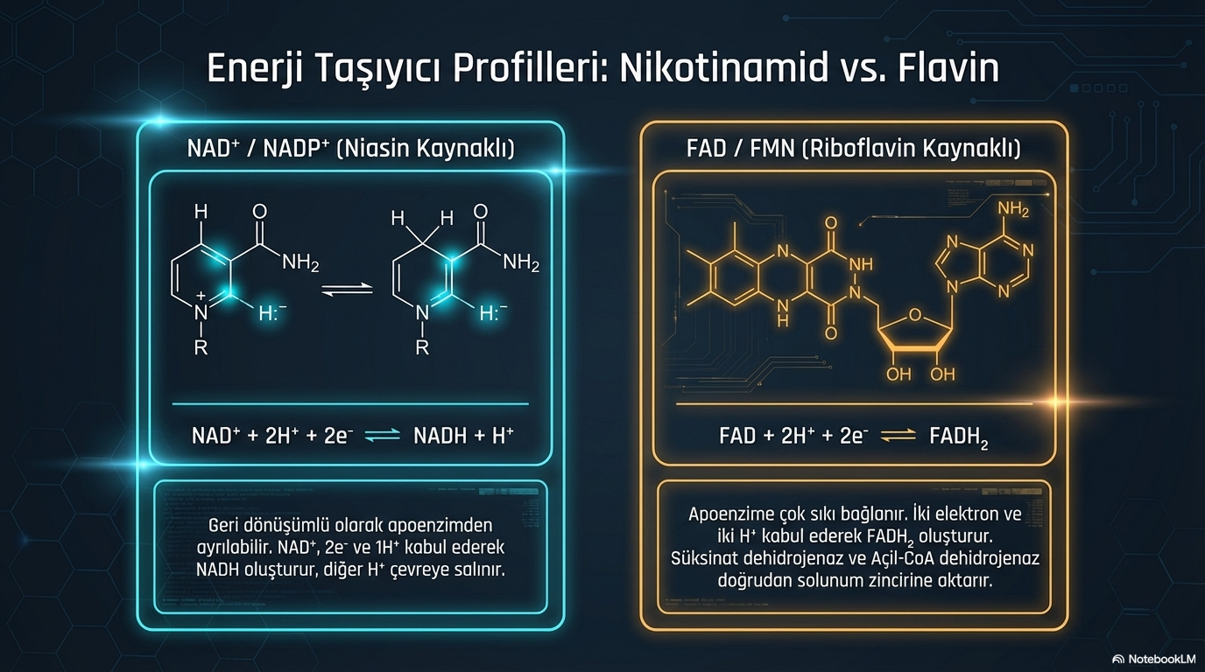

Slide 12
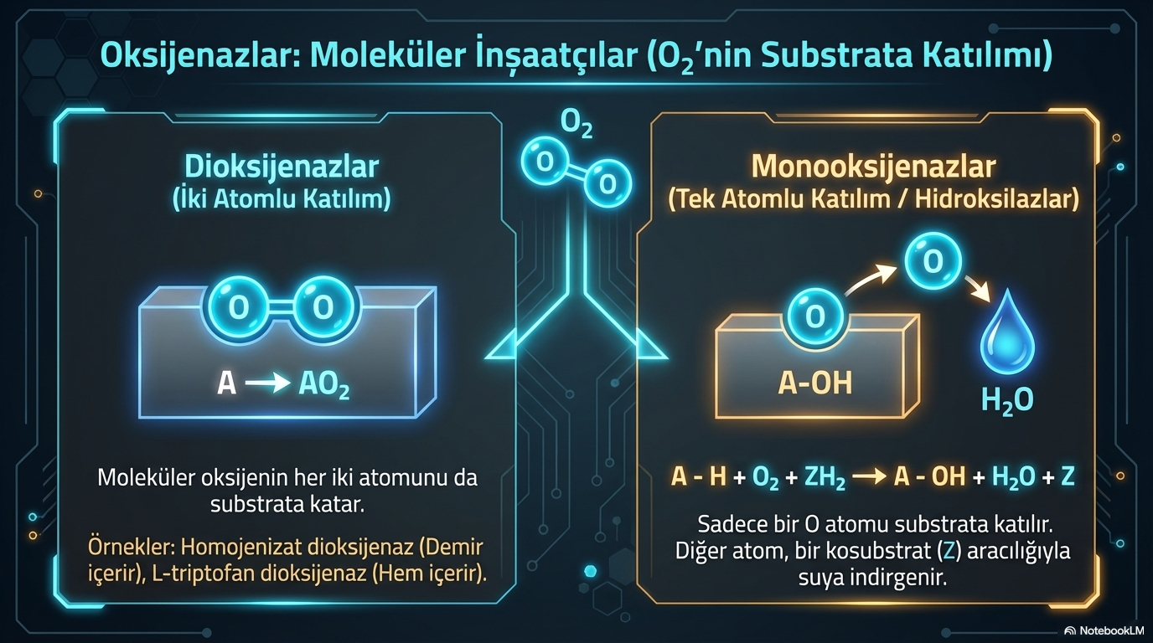

Slide 13
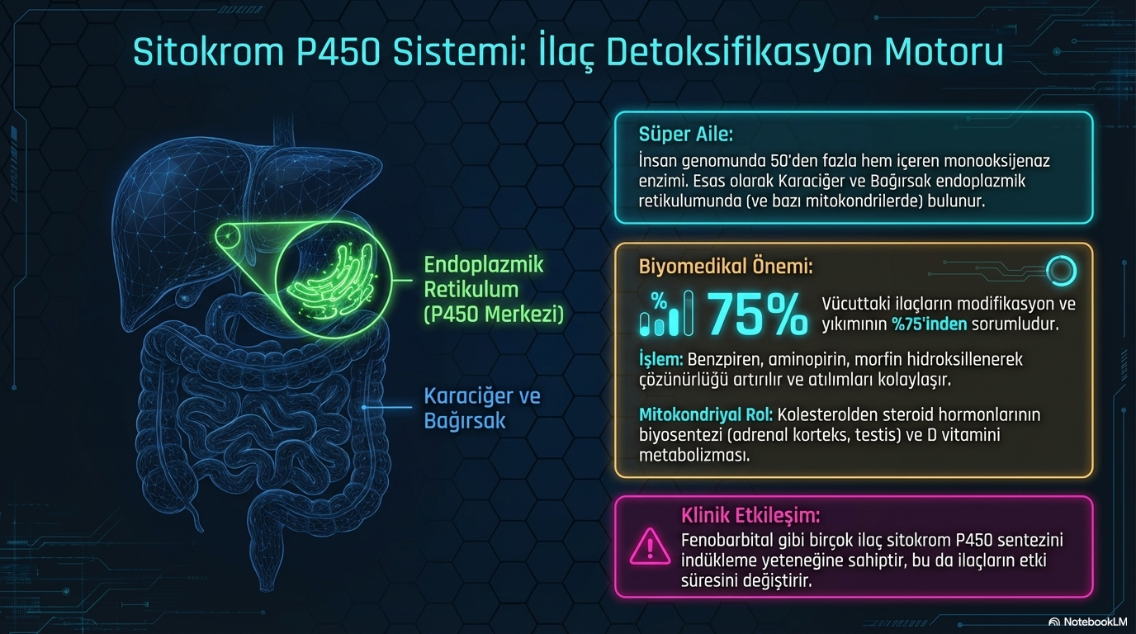

Slide 14
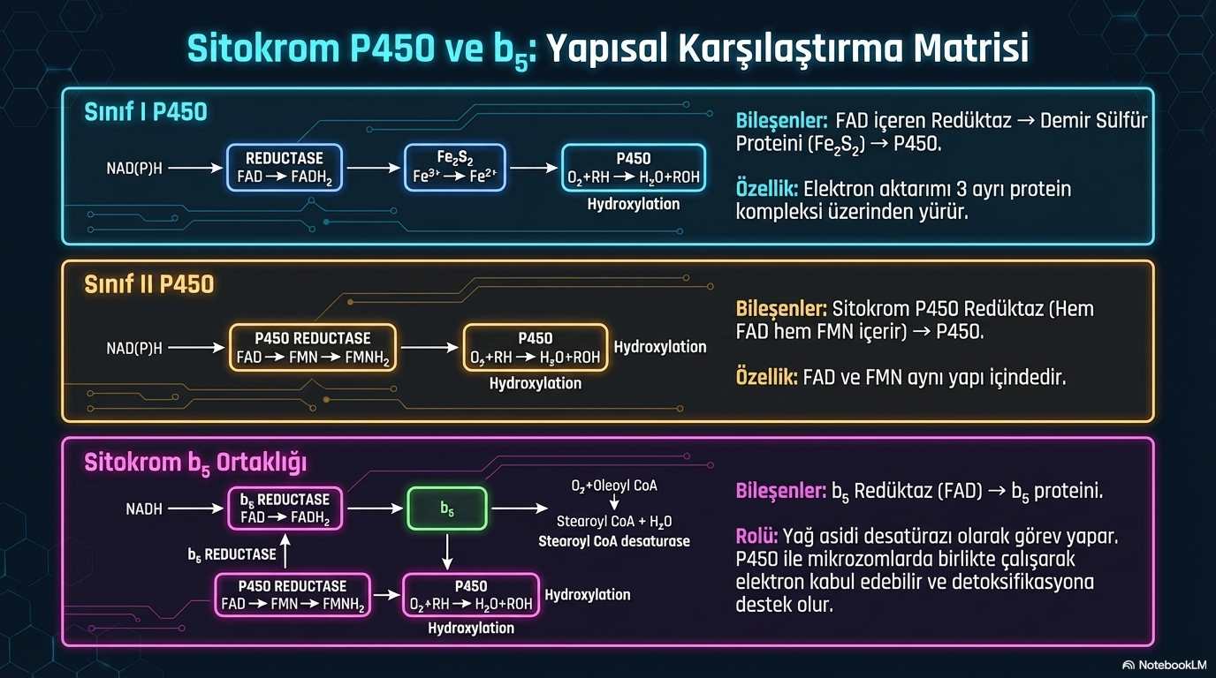

Slide 15
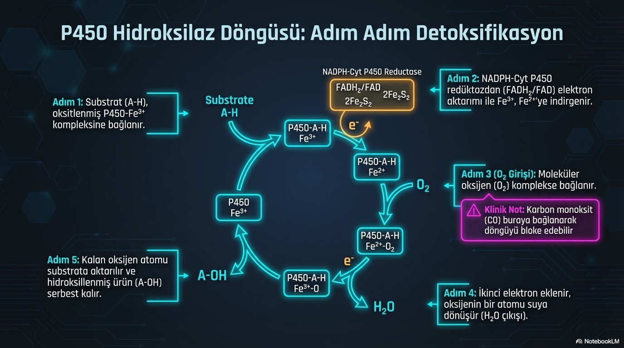

Slide 16
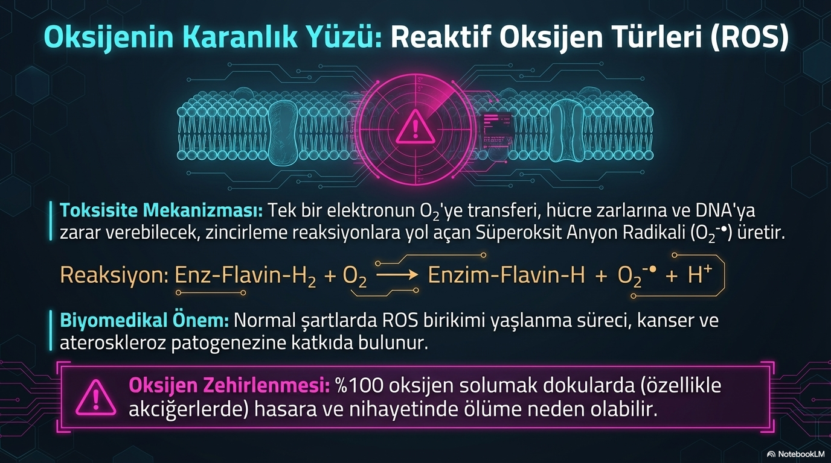

Slide 17
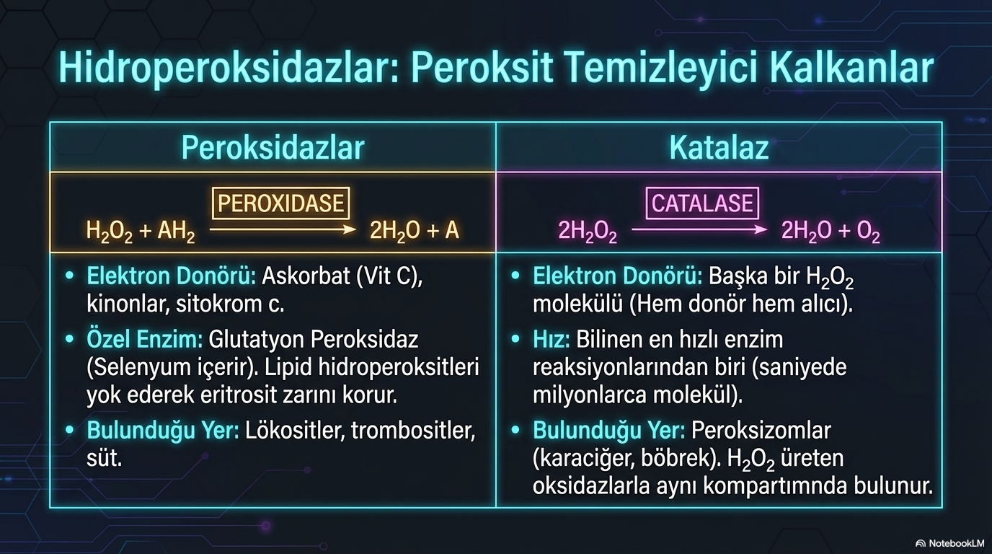

Slide 18
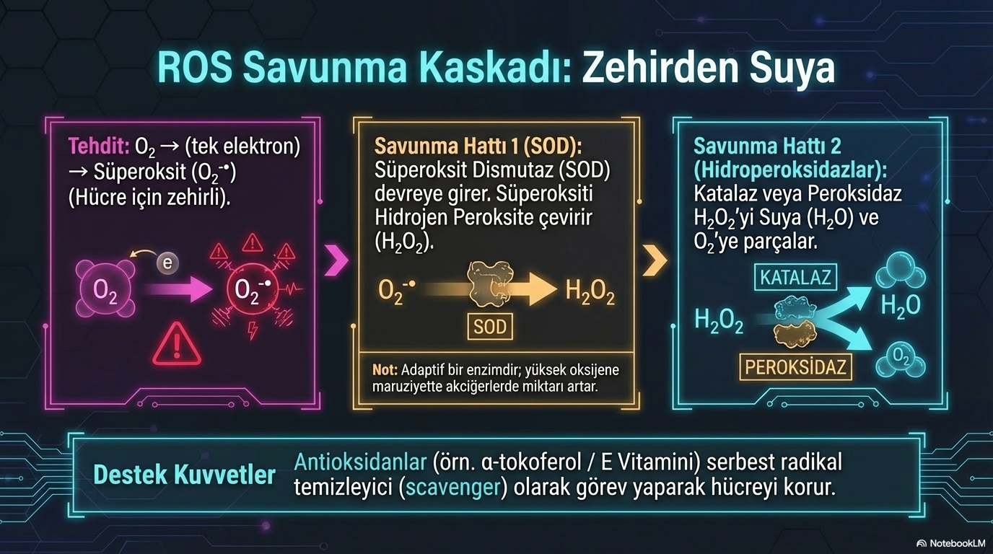

Slide 19
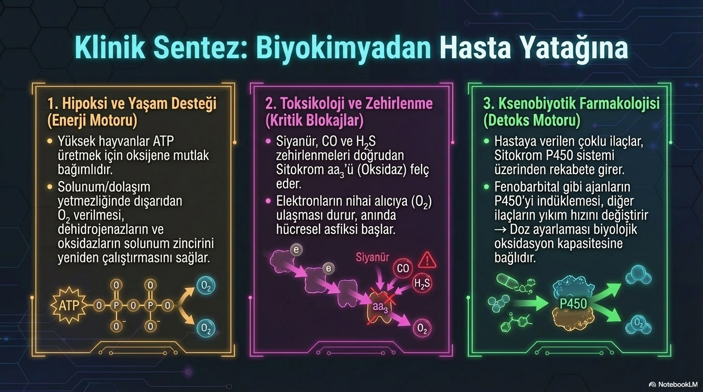

Slide 20
ÖZET
■ Kimyasal sistemlerde olduğu gibi biyolojik sistemlerde de oksidasyona (elektron kaybı) her zaman bir elektron alıcısının indirgenmesi eşlik eder.
■ Oksidoredüktazların metabolizmada çeşitli işlevleri vardır; oksidazlar ve dehidrojenazlar solunumda önemli roller üstlenirler;
hidroperoksidazlar vücudu serbest radikallerin vereceği hasara karşı korur; ve
oksijenazlar ilaçların ve steroidlerin hidroksilasyonuna aracılık eder.
■ Dokular, süperoksit serbest radikallerin neden olduğu oksijen toksisitesinden, spesifik süperoksit dismutaz enzimi tarafından korunur.

